Slide 1
これからのサービスのイメージと構築のために必要なこと
2018年５月22日
同志社大学大学院総合政策科学研究科
嘱託講師 中山正樹
Notes:
国会法第130条及び国立国会図書館法により国会に設置され、 図書及びその他の図書館資料を収集し、国会議貝の職務の遂行に資するとともに、行政及び司法の各部門、更に日本国民に対し図書館奉仕を提供することを目的とする図書館

Slide 2
国等の施策の関連
経済財政運営と改革の基本方針2018 【2018年6月15日閣議決定】
2018年10月11日
未来投資戦略2018 【2018年6月未来投資会議】
第5期科学技術基本計画【2016年1月22日閣議決定】
知的財産政策ビジョン 【2018年6月12日知的財産戦略本部(知財本部)】
成長戦略の方向性 【2018年10月5日内閣官房日本経済再生総合事務局】
統合イノベーション戦略
知的財産推進計画2018 【2018年X月X日内閣官房知的財産戦略本部】
デジタルアーカイブの連携に関する関係省庁等連絡会
デジタルアーカイブの連携に関する実務者協議会
統合イノベーション戦略 【2018年6月15日閣議決定】
平成29年度情報通信白書【総務省】
AI白書2017 【2017年7月20日IPA】
デジタルアーカイブジャパン推進委員会（第1回） 【2017年9月5日】
高度情報通信ネットワーク社会形成基本法（IT基本法） 【2015年2月1日改訂施行】
サイバーセキュリティ基本法（2016年4月15日改正）
文化芸術基本法 【2017年6月23日改正公布・施行 文化庁】
「世界最先端デジタル国家創造宣言・官民データ活用推進基本計画」 【2018年5月30日閣議決定】
サイバーセキュリティ戦略（案）（2018年6月2日NISC）
IT人材白書2017【2017年4月25日IPA】
官民ITS構想・ロードマップ2018（案）【2018年6月15日内閣官房IT総合戦略室】
サイバーセキュリティ2016【2016年サイバーセキュリティ戦略本部】
サイバーセキュリティ2016【2016年サイバーセキュリティ戦略本部】
DXレポート～ITシステム「2015年の崖」の克服とDXの本格的な展開～【2018年9月7日デジタルトランスフォーメーションに向けた研究会】
「新産業構造ビジョン」【2017年5月30日METI】

Slide 3
次世代サービスの構築のために
デジタルアーカイブの歴史【Bib40-02 電子図書館サービスの始動】【Bib40-03 電子図書館サービスから知識インフラの構築へ】【Bib40-05 「知の共有化」の実現を目指した構想【2013年】】
次世代サービスの想定【Bib40-04 ICTの急速な発展と図書館を取り巻くサービスの変革】Bib40-05 「知の共有化」の実現を目指した構想【2013年】】Bib40-07 【課題テーマ】今後の図書館サービスシステムの構築を考える
2018年5月29日
デジタルアーカイブポータル
PORTA→NDLSearch
デジタルアーカイブの歩み
デジタルアーカイブ
ひなぎく→知識インフラ
次世代サービス
未来の図書館を作るとは
第4次産業革命
DTj時代のタスク
サービスイメージ
必要な機能
業務・サービス
技能の習得方法
DT時代のタスク
データ
技能の習得方法
Society5.0
構築・運用に必要な役割と、必要な技能・知識【Bib40-06 「知の共有化」システムの標準的な構築プロセスと必要なスキル・知識】
システム
プログラミング
Digital Transformation
必要な役割 （タスク）
リベラルアーツ
適用すべきと思われる技術、普及が見込まれるサービス
VR・AR
iPaaS（ Integration Platform as a Service）
マネージャ
エンタープライズ・チャット
データサイエンスツール
必要な能力
データサイエンティスト
AIという部下を使いこなすための能力
CUI→GUI→NUI
AIアシスタントデバイス
P2P/ブロックチェーン技術
システムエンジニア
AIが人間をアシストする「インテリジェント・ワークプレイス」
AIではすぐに置換できない能力
必要な技能、知識（スキル）
RPA→IPA
エッジコンピューティング
働き方改革ソリューションツール
5～10年後に運用するシステムのイメージ
システム開発手法
サイバーセキュリティ対策
従来型の開発手法
ウォータフォール
サイバーセキュリティ
GDPR
構築イメージ
DT時代のの開発手法
アジャイル
電子的認証

Slide 4
DAX40 次世代サービスの構築のために
2018年11月22日
DAX40-07 目指すところ
デジタルアーカイブの歴史【DAX40-02 電子図書館サービスの始動】【DAX40-03 電子図書館サービスから知識インフラの構築へ】【DAX40-05 「知の共有化」の実現を目指した構想【2013年】】
次世代サービスの想定【DAX40-04 ICTの急速な発展と図書館を取り巻くサービスの変革】DAX40-05 「知の共有化」の実現を目指した構想【2013年】】DAX40-07 【課題テーマ】今後の図書館サービスシステムの構築を考える
5～10年後に運用するシステムのイメージ
未来の図書館の実現
デジタルアーカイブの歩み
デジタルアーカイブポータル
PORTA→NDLSearch
構築イメージ
知の共有化の実現
電子図書館中期計画、e-Japan戦略
デジタルアーカイブ
ひなぎく→知識インフラ
次世代サービス
未来の図書館を作るとは
Society5.0時代に適用すべきと思われる技術、普及が見込まれるサービス
サービスイメージ
必要な機能
次世代技術
DT時代のタスク
CUI→GUI→NUI
第4次産業革命
構築・運用に必要な役割と、必要な技能・知識 DAX40-06-3
エンタープライズ・チャット
社会の進展／国の施策
DT時代のタスク
知的財産政策ビジョン
Society5.0
業務・サービス
必要な役割 （タスク）
RPA→IPA
VR・AR
科学技術基本計画
Digital Transformation
データ
マネージャ
iPaaS（ Integration Platform as a Service）
データサイエンスツール
システム
データサイエンティスト
システムエンジニア
AIアシスタントデバイス
P2P/ブロックチェーン技術
標準的なシステム構築プロセス
DAX40-06-1 DAX40-06-2
必要な技能、知識（スキル）
働き方改革ソリューションツール
エッジコンピューティング
システム開発標準
従来型のシステムの開発手法
iコンピテンシ・ディクショナリ
共通フレームワーク
ウォータフォール
情報処理技術者試験等
AI時代の技能の習得方法
技能の習得方法
政府情報システム構築ガイドライン、実務者手引書
創造的なシステムの開発手法
AI時代に必要な能力
AIが人間をアシストする「インテリジェント・ワークプレイス」
AIという部下を使いこなすための能力
プログラミング
アジャイル
リベラルアーツ
AIではすぐに置換できない能力
DAX40-08 まとめ
DAX40-09 見たことのない図書館

Slide 5
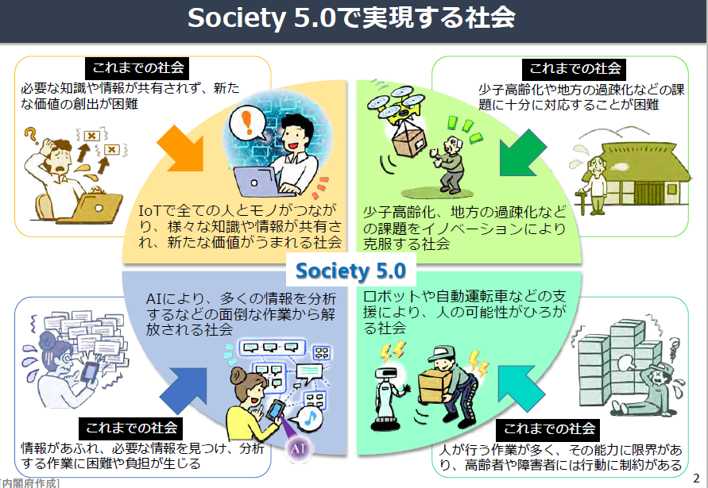
社会の進展と次世代サービス

Slide 6
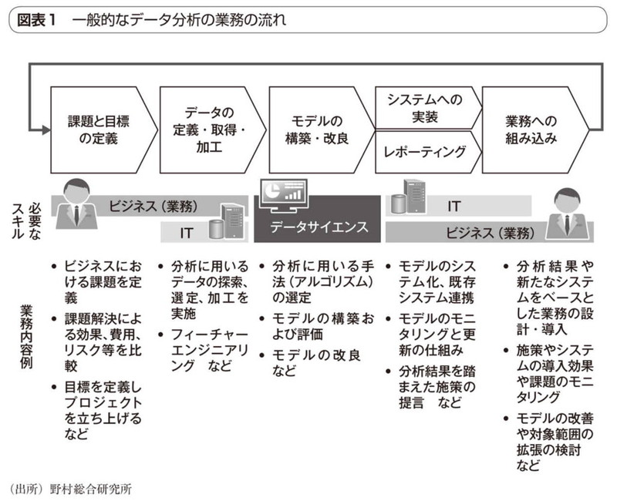
データサイエンスが重要

Slide 7
知財

